Slide 1
Notes:
Should we add here:
Estonia: research organised by Kristina Mänd and Jana Jesmin, Mondo NGO; data analysed by Rõõt Kampus
Latvia: research organised by Ariana Apine, Green Liberty; data analysed by Ruta Beinare
Lithuania: research organised by Tomas Kurapkaitis; data analysed by Neringa Kurapkaitiene

Slide 2
TYRIMAS
Vykdytas 2022 vasario-kovo mėn..
tarp Estijos, Latvijos ir Lietuvos mokinių:
- 1969 respondentų iš Estijos - 828 respondentų iš Latvijos
- 740 respondentų iš Lietuvos
Viso Estijos, Latvijos ir Lietuvos mokyklos gavo kvietimą dalyvauti tyrime
- 35 mokyklos iš Estijos dalyvavo tyrime (daugiausiai respondentų turėjusios mokyklos sudarė 10 proc. nuo visų respondentų)
- 18 mokyklų iš Latvijos dalyvavo tyrime (daugiausiai respondentų turėjusios mokyklos sudarė 16 proc. nuo visų respondentų)
- 21 mokykla iš Lietuvos dalyvavo tyrime (daugiausiai respondentų turėjusios mokyklos sudarė 16 proc. nuo visų respondentų)
Notes:
Rõõt, the spacing between the first three numbers is not even. I guess now it’s DONE.. (?)

Slide 3
Respondentai
Daugiausiai respondentų buvo 15-19 amžiaus
(93% Estijoje, 89% Latvijoje, 89 % Lietuvoje)
Pasiskirstymas pagal lytį šalyse skyrėsi. Vidutiniškai 50%-54% respondentų buvo moteriškos lyties, 39%-45% vyriškos ir 4%-6% nenorėjo atskleisti lyties.

Slide 4
Šiuo klausimu buvo dideli skirtumai tarp šalių. Mokiniai Estijoje daugiausiai yra matę Fairtrade ženklą (63%),tuo tarpu tik 24% mokinių Lietuvoje ir 18% Latvijoje matė Fairtrade ženklą.
Lyties požiūriu Lietuvoje ir Latvijoje atsakymai smarkiai nesiskiria, tik Estijoje moteriškos lyties atstovės atrodo daugiau pastebėjo Fairtrade ženklą ant produktų.
Fairtrade ženklą daugiau matė tie mokiniai, kurių tėvai ar draugai naudoja Fairtrade ženklu pažymėtus produktus.

Slide 5
Sąžininga prekyba turi daugiau reikšmės estams nei latviams bei lietuviams.
Svarbiausias visoms šalims aspektai,- patikimumas ir teisingas atlyginimas darbuotojams,. Papildomai estams buvo svarbu iri vaikų bei prievartinio darbo uždraudimas.
Didžiausi skirtumai tarp šalių buvo šie:
-Gera kaina – yra svarbiau lietuviams (51%)
nei latviams (19%) ar estams (18%),
-vaikų ir prievartinio darbo uždraudimas
yra daugiau svarbus estams (77%) nei
latviams ir lietuviams po (44%).
Sažininga prekyba daugiau reiškia moteriškos lyties respondentams nei vyriškos (ypač Estijoje ir Lietuvoje) tarp tų respondentų, kurių šeimos ir draugai perka sąžiningos prekybos produktus.
Sažininga prekyba reiškia daugiau tiems, kurie:
- yra matę Fairtrade ženklą ant produktų
-tiki, kad Sažiningos prekybos sistema yra
naudinga besivystančių šalių ūkininkams,
-tiki, kad vartotojai, gali padaryti pokytį.

Slide 6
Lietuviai labiausiai pasitiki Sažiningos prekybos sistema (73% tiki, ar „daugiau tiki nei netiki“, kad ši sistema naudinga), tuo tarpu tik 56%-57% estų ir latvių tiki, kad Sažininga prekyba naudinga.
Galima teigti, kad estai(29%) yra daugiau skeptiški nei latviai šiuo aspektu (17%). Realityviai daug latvių neturi nuomonės ar jiems „sunku pasakyti“ šiuo aspektu.
Atrodo, kad moteriškos lyties ir jaunesnio amžiaus mokiniai tiki Sažiningos prekybos sistema.
Tie mokiniai, kurių šeimos ir/ar draugai naudoja Fairtrade ženklu pažymėtus produktus labiau tiki Sažiningos prekybos sistema (ypač Latvijoje).

Slide 7
Nors estai yra skeptiškiausi Sažiningos prekybos sistemai, bet jie daugiausiai perka Fairtrade produktus (27% perka), kai tuo tarpu tik 17% lietuvių ir 13% of latvių tai daro..
15-19 amžiaus mokiniai Estijoje ir Latvijoje atrodo daugiau perka Fairtrade ženklu pažymėtus produktus.
Jaunesni lietuvių mokiniai dažniau perka Fairtrade produktus nei vyresni mokiniai.
Didžiausias skirtumas pagal lytį Estijoje ( moteriškos lyteis respondentai linkę daugiau pirkti Fairtrade produktus).
Tų, kurių šeimos ir draugai naudoja Fairtrade ženklu pažymėtus produktus,- linkę dažniau pirkti Fairtrade produktus (1-8% neperka lyginant su 30-55%, tų, kurių artimieji neperka)
Tie, kurie tiki, kad vartotojai gali įtakoti žmonių gyvenima besivystančiose šalyse, taip pat daugiau perka Fairtrade ženklu pažymėtus produktus..

Slide 8
Estai ir lietuviai turėjo daugiausiai priežasčių kodėl pirkti Fairtrade ženklu pažymėtus produktus.
"Žinau, kad tai pagerins žmonių gyvenimą besivystančiose šalyse“, „Jie gaminami laikantis aplinkos tvarumo principų“ ir taip pat „aš pasitikiu “Fairtrade” principais“ yra populiariausi atsakymai kodėl pirkti Fairtrade ženklu pažymėtus produktus.
43 proc. latvių mokinių neperka Fairtrade ženklu pažymėtų produktų ar jiems „sunku pasakyti“.
Didžiausi skirtumai pagal amžių šiame atsakyme tarp lietuvių, o pagal lytį estų.

Slide 9
Populiariausia priežastis nepirkti Fairtrade yra “Juos sunku rasti / pastebėti parduotuvių lentynose” ir “Nekreipiu ypatingo dėmesio į ženklus ant etiketės”
Estai nurodė daugiausiai priežasčių, kodėl jie neperka Fairtrade ženklu pažymėtų produktų.
15-19 amžiaus mokiniai Estijoje ir Latvijoje turėjo daugiau priežasčių kodėl jie neperka Fairtrade ženklu pažymėtų produktų, bet Lietuvoje buvo daugiau jaunesnių mokinių, kurie išvardino daugiau priežasčių kodėl jie neperka Fairtrade.
* This answer option was missing from Estonian questionnaire

Slide 10
Atrodo, kad Latvijoje nėra lyčių skirtumo šiuo klausimu, tačiau Estijoje ir Lietuvoje moterys dažniau teigė, kad jų šeima/draugės naudoja sąžiningos prekybos ženklu pažymėtus produktus
Kadangi lietuvių anketoje trūko vieno iš atsakymų, nežinome, kiek tai paveikė atsakymų variantus „Taip, mano šeima ir draugai naudoja“, „Mano šeima naudoja, bet mano draugai ne“ ir „Mano draugai naudoja, o mano šeima – ne.“Jei nepaveikė,- tai galima teigti, kad Sąžiningos prekybos ženklu pažymėtų gaminių, palyginti su kitomis Baltijos šalimis, daugiausia perka Lietuvos mokinių draugai ir šeimos (tačiau užtikrinta pasakyti taip negalime).
Tačiau galima teigti, kad estų draugai ir/ar šeimos perka daugiau sąžiningos prekybos ženklu pažymėtų produktų (24 proc.) nei šeimos ir/ar draugai (11 proc.) iš Latvijos
Nepaisant to, daugiausiai estų ir latvių negali atsakyti į šį klausimą.
Atrodo, kad Latvijoje nėra lyčių skirtumo šiuo klausimu, tačiau Estijoje ir Lietuvoje moterys dažniau teigė, kad jų šeima/draugės naudoja sąžiningos prekybos ženklu pažymėtus produktus

Slide 11
Labaiusiai pasiruošę pirkti Fairtrade produktus yra estai (75%) ir latviai (71%). Lietuvoje daugiausiai neapsisprendusių šiuo klausimu respondentų
Atrodo, kas visose šalyse daugiaui merginų nei vaikinų yra pasiruošę pirkti Fairtrade ateityje.
Tie, kurie jau perka Fairtrade produktus,- yra labiau pasiruošę pirkti juos ir ateityje, lyginant su tias, kurie dabar neperka.
Tie, kurie tiki sąžiningos prekybos sitema ir tiki kad vartotojai gali daryti įtaką, taip pat yra daugiau pasiruošę pirkti Fairtrade produktus ir ateityje.
Šeimos ir draugai atrodo daro pozityvią įtaką visose trijose šalyse.

Slide 12
Visų trijų šalių mokiniai mano, kad sąžiningos prekybos konceptas turi labiausiai būti remiamas verslo, kuris naudoja žaliavas iš besivystančių šalių. (Latviams taip pat svarbu, kad visos institucijos, vykdančios viešuosius pirkimus,- remtų sąžiningos prekybos konceptą).
Latvijos ir Estijos mokiniai daugiausiai negali atsakyti į šį klausimą, bet lietuviai neatrodo turintys šį iššūkį.
Tie, kurie tiki, kad vartotojai gali padaryti pokytį, tie kurie matė Fairtrade ženklą ant produktų, tie kurių šeimos ar draugai naudoja Fairtrade produktus, tie kurie tiki sąžiningos prekybos sistema ir tie, kurie perka Fairtrade produktus, padalina atsakomybę už Fairtrade idėją platesniam ratui šalių

Slide 13
Visų šalių mokiniai mano, kad svarbiausia, kad verslas savo veikloje atsižvelgtų į smulkiuosius ūkininkus ir plantacijų darbuotojus besivystančiose šalyse.
Tiek estai, tiek lietuviai mano, kad savivaldybių ir verslo socialinė atsakomybė ir dėmesys smulkiems ūkininkams bei plantacijų darbuotojams -besivystančiose šalyse’ yra svarbus
Lietuvos jaunesni mokiniai atrodo turi stirprią nuomonę (daugiausiai atsakė“labai svarbu“), kad „Lietuvos verslas naudotų etiškai sertifikuotas žaliavas“.

Slide 14
Lietuviai atrodo turi stipriausią nuomonę, kad vartotojai/piliečiai gali įtakoti savo apsipirkimo įpročiais žmonių gyvenimą besivystančiose šalyse.
Jeigu įtrauksime ir „daugiau tikiu, nei netikiu“, tuomet lietuvių atsakymai yra tame pačiame lygyje kaip estų tikint, kad gali įtakoti savo apsipirkimo įpročiais žmonių gyvenimą besivystančiose šalyse
Latviai yra truputi daugiau pesistiški šiuo klausimu ir daugiau atsakė „sunku pasakyti“
15-19 amžiaus mokiniai yra truputi daugiau pesimistiški šiuo klausimu, nei jaunesni mokiniai.
Merginos respondentės linkę daugiau tikėti, kad vartotojai gali daryti įtaką savo apsipirkimo įpročiais žmonių gyvenimui besivystančiose šalyse
Nėra sąsajų tarp šio klausimo ir „šeimos ar draugų , kurie naudoja Fairtrade ženklu pažymėtus produktus“. Pavyzdžiui Estijoje, žmonės, kurių šeimos ar draugai naudoja Fairtrade ženklu pažymėtus produktus atrodo tiki, kad vartotojai gali įtakoti savo apsipirkimo įpročiais žmonių gyvenimus besivystančiose šalyse, tuo tarpu Latvijoje,- atvirkščiai. Taip pat Lietuvoje respondentų atsakymai yra labiau išskaidyti.
Respondentai, kurie perka Fairtrade Estijoje ir Lietuvoje daugiau tiki, kad gali įtakoti savo apsipirkimo įpročiais žmonių gyvenimus besivystančiose šalyse nei bendraamžiai, kurie neperka.. Tačiau Latvijos respondentai „negali to pasakyti“.

Slide 15
Kanalai, kuriais mokiniai daugiausiai sužino apie sąžiningą prekybą yra:
- mokykla ir internetas,
-po to seka socialinės medijos.
Latviai gavo mažiausiai informacijos šiuo klausimu, o Estijoje daugiausiai.
Sąžiningos prekybos sistema labiau pasitiki tie žmonės, kurie apie Fairtrade infomaciją gavo per renginius ar dalomąją medžiagą (latviams taip pat internetas).
Galima teigti, kad lietuviai ir estai, kurie gavo info apie sąžiningą prekybą per Fairtrade renginius ir dalomąją medžiagą, taip pat daugiausiai perka sąžiningos prekybos produktus (bet latviams toks šaltinis yra namai)
Tie latviai ir lietuviai, kurie gavo info iš interneto (ir lietuviai, kurie gavo info per „spausdintas žiniasklaidos kanalus“), tiki kad vartotojia gali įtakoti savo pasirinkimais besivystančių žmonių gyvenimą (estams toks šaltinis yra namai)

Slide 16
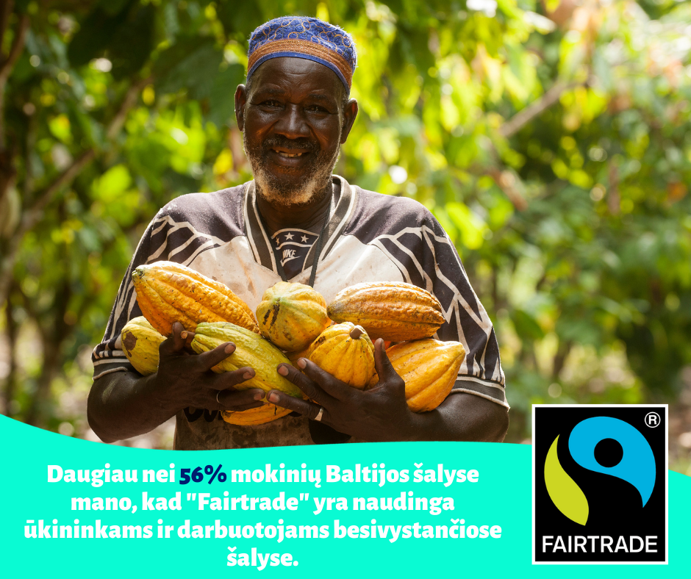
IŠVADOS
Labiausiai „Fairtrade“ etiketę matė estai (63 proc.), Lietuvoje – tik 24 proc., o Latvijoje – 18 proc.
Visoms šalims svarbiausi aspektai yra Fairtrade patikimumas ir tinkamas darbuotojų atlyginimas.
Sąžiningos prekybos sistema labiausiai pasitiki lietuviai (73 proc. mano, kad sistema yra naudinga), o estų ir latvių pasitiki tiki tik 56-57 proc.
Sąžiningos prekybos ženklu pažymėtus produktus daugiausia perka estai (perka 27 proc.), mažiau lietuviai – 17 proc. bei latviai – 13 proc.
Žmonės perka „Fairtrade“ ženklintus produktus daugiausia dėl sekančių priežasčių: jie žino, kad tai pagerina žmonių gyvenimą besivystančiose šalyse; jie gaminami remiantis aplinkos tvarumo principais; taip pat todėl, kad jie pasitiki „Fairtrade“ principais.
Populiariausios priežastys nepirkti Faitratde atrodo yra „Juos sunku rasti/pastebėti lentynose“ ir „Nekreipiu dėmesio į etiketę“.
Vienos šalies anketoje trūko vieno atsakymo varianto, bet vis tiek atrodo, kad mokiniai tikrai nežino, ar jų šeimos/draugai naudoja Fairtrade ženklintus gaminius, bei ar jų šeimos/draugai visai nenaudoja.
Labiausiai sąžiningos prekybos produktus ateityje yra pasirengę pirkti estai (75 proc.) ir latviai (71 proc.),
trečioje vietoje – lietuviai (55 proc.).
Visos šalys mano, kad sąžiningos prekybos koncepciją labiausiai turėtų remti verslas, kuris naudoja
žaliavas iš besivystančių šalių.
Estijos ir Lietuvos mokiniai labiausiai tiki, kad vartotojai gali daryti įtaką besivystančių šalių žmonių gyvenimui.
Daugiausia informacijos apie sąžiningą prekybą mokiniai gavo iš mokyklos ir interneto, o toliau seka
socialinė žiniasklaida

Slide 17
IŠVADOS
Estijos studentai neturėjo tvirtos nuomonės ir dažnai rinkdavosi „greičiau taip, nei...“ atsakymus. Nepaisant to, jie dažniausiai sutikdavo su teiginiais
(ar teiginiai buvo apie socialinę atsakomybę, ar vartotojai gali ką nors pakeisti ar pan.).
Estai taip pat yra matę Fairtrade ženklą daug daugiau nei jų bendraamžiai iš kitų Baltijos šalių, taip pat jie daugiausia perka Fairtrade ženklintus gaminius
bei tai planuoja daryti ir ateityje.Tačiau estai daugiausiai netikėjo sąžiningos prekybos sistema lyginant su lietuvių ir estų mokiniais
Latvijos mokinia gavo mažiau informacijos Fairtrade tema ir mažiausiai matė Fairtrade etiketę, be to, tuos produktus perka mažiausiai. Latviai dažnai
yra šiek tiek skeptiškesni nei estai ir lietuviai: ypač sprendžiant, ar vartotojai gali daryti įtaką besivystančių šalių gyventojams, ar kartu su estais
ar sąžiningos prekybos sistema yra naudinga, ar tokia svarbi socialinė atsakomybė. Tačiau, kita vertus, jie ateityje nori pirkti daugiau Fairtrade produktų nei lietuviai,
taip pat jiems buvo labai svarbu, kad verslas naudotų etiškai sertifikuotas žaliavas. Lietuviai labiausiai pasitiki sąžiningos prekybos sistema.
Sąžiningos prekybos ženklu pažymėtus produktus lietuviai perka daugiau nei latviai ir mažiau nei estai, tačiau greičiausiai tuos gaminius ateityje norėtų
pirkti mažiausiai. Atrodo, kad moteriškos lyties respondentai visose trijose šalyse labiau tiki sąžininga prekyba nei vyriškos ir yra labiau linkusios jas pirkti ateityje.
Atrodo, kad didžiausi atsakymų tarp lyčių skirtumai yra Estijoje, o mažiausiai – Latvijoje.
15-19 m. visose trijose šalyse yra šiek tiek pesimistiškesni kalusimais, ar vartotojas gali daryti įtaką žmonių gyvenimui besivystančiose šalyse,
jaunesni studentai šiek tiek labiau tiki sąžininga prekyba.
Įpročiai ir įsitikinimai 15-19 m. ir jaunesnių nei 15 m.asmenų gali labai skirtis įvairiose šalyse.
Pavyzdžiui, 15-19 m. mokiniai Estijoje matė „Fairtrade“, tačiau Latvijoje ir Lietuvoje „Fairtrade“ yra matę daugiau jaunesni mokiniai;
Latvijoje ir Estijoje Faitrade produkciją daugiausia perka 15-19 m., o Lietuvoje daugiausiai perka jaunesni moksleiviai.
Atrodo, Lietuvoje yra mažiausi amžiaus skirtumų.

